Slide 1
八年级—统编版—语文—第三单元
课外古诗词
《赠从弟》《梁甫行》

Slide 2
赠从弟（其二）
刘 桢

Slide 3
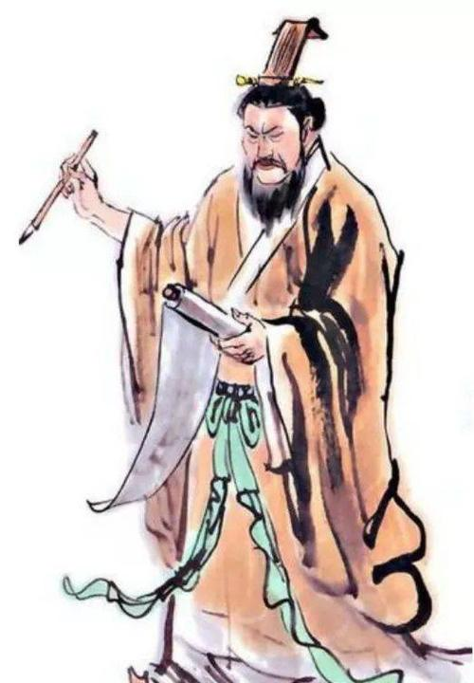
介绍背景 走近诗人
背景介绍
诗人简介
战火频繁 动乱不断
“三曹”“七子”
“雄健深沉，慷慨悲凉。”
“建安风骨”
字公干
东汉末诗人
“建安七子”之一
刘桢
代表作品
诗歌风格
《赠从弟》三首
“苹藻”“松柏”“凤凰”
“坚贞高洁”
气势激宕
意境高远

Slide 4
学习目标
1.诵读诗歌，把握诗歌内容。
2.品析诗句，读懂松柏的品质，感受作者的劝勉之意。

Slide 5
赠从弟（其二）
刘桢
sè
亭亭/山上/松，瑟瑟/谷中/风。
风声/一何/盛，松枝/一何/劲！
冰霜/正/惨凄，终岁/常/端正。
岂不/罹/凝寒？松柏/有/本性。
jìng
lí

Slide 6
赠 从 弟（其二）
堂弟
高山上松柏挺拔耸立，
山谷间狂风瑟瑟呼啸。
挺拔的样子
刘桢
亭亭山上松，瑟瑟谷中风。
风声一何盛，松枝一何劲！
冰霜正惨凄，终岁常端正。
岂不罹凝寒？松柏有本性。
风声是多么的猛烈，
松枝又是多么的刚劲！
多么
强而有力
任它满天冰霜惨惨凄凄，
松柏的腰杆终年端端正正。
难道是松柏没有遭受严寒的侵凌吗？
不，是松柏天生有着耐寒的本性。
遭受严寒

Slide 7
赠从弟（其二）
咏物诗
刘桢
咏何物？
亭亭山上松，瑟瑟谷中风。
风声一何盛，松枝一何劲！
冰霜正惨凄，终岁常端正。
岂不罹凝寒？松柏有本性。
松柏
松、竹、梅 “岁寒三友”
Notes:
自富阳至桐庐一百多里，风景美不胜收，写不胜写，如何着笔？吴均只选取他泛舟顺流而下时所见所感之最深者，似乎漫不经心地随便写去，而章法井然，笔意空灵飞动，文字凝练清丽，很富裕是的情趣。

Slide 8
赠从弟（其二）
亭亭山上松，瑟瑟谷中风。
刘桢
亭亭山上松，瑟瑟谷中风。
风声一何盛，松枝一何劲！
冰霜正惨凄，终岁常端正。
岂不罹凝寒？松柏有本性。
这两句诗人运用对比手法，让“山上松”与“谷中风”展开较量，诗句中“亭亭”一词形象地展示松柏的高耸挺拔、傲岸姿态。

Slide 9
风声一何盛，松枝一何劲！
赠从弟（其二）
刘桢
亭亭山上松，瑟瑟谷中风。
风声一何盛，松枝一何劲！
冰霜正惨凄，终岁常端正。
岂不罹凝寒？松柏有本性。
连用两个“一何”，前者突出了风之大，后者突出了松柏的挺拔，这两句继续运用对比手法，以风之凛冽来衬托松柏顽强刚劲，对松柏的赞美之情溢于言表。

Slide 10
冰霜正惨凄，终岁常端正。
赠从弟（其二）
刘桢
前一个“正”字告诉人们，此刻正是滴水成冰、万木凋零的凄寒严冬。
亭亭山上松，瑟瑟谷中风。
风声一何盛，松枝一何劲！
冰霜正惨凄，终岁常端正。
岂不罹凝寒？松柏有本性。
后一个“正”字又告诉人们，松柏在冰霜的侵袭下，却依旧端然挺立、正气凛然。
这两句以冰霜的严酷衬托松柏的“端正”。

Slide 11
岂不罹凝寒？松柏有本性。
赠从弟（其二）
刘桢
在一问一答中，将我们的眼光从“亭亭”“端正”的松柏的外在形象引入到松柏内在的本性，松柏之所以不畏严寒、傲雪凌霜，是因为它那坚贞不屈的美好品格。
亭亭山上松，瑟瑟谷中风。
风声一何盛，松枝一何劲！
冰霜正惨凄，终岁常端正。
岂不罹凝寒？松柏有本性。

Slide 12
赠从弟（其二）
刘桢
亭亭山上松，瑟瑟谷中风。
风声一何盛，松枝一何劲！
冰霜正惨凄，终岁常端正。
岂不罹凝寒？松柏有本性。
高耸挺拔
外在形象
由表及里
顽强刚劲
正气凛然
内在品格
不畏严寒
Notes:
自富阳至桐庐一百多里，风景美不胜收，写不胜写，如何着笔？吴均只选取他泛舟顺流而下时所见所感之最深者，似乎漫不经心地随便写去，而章法井然，笔意空灵飞动，文字凝练清丽，很富裕是的情趣。

Slide 13
全诗貌似咏物，实为言志。
诗人是借松柏刚正坚贞、不屈不挠的鲜明形象和不向严寒低头，不向残暴弯腰的高贵气节，
表达自己志向之坚贞，同时勉励堂弟也要坚贞自守，不因外力压迫而改变本性。
小结

Slide 14
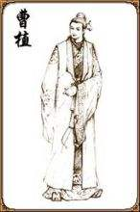
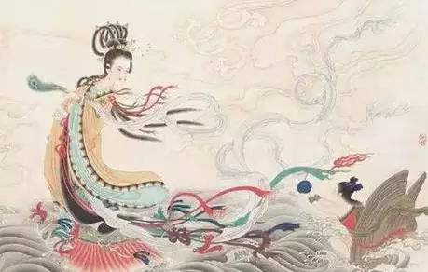
“骨气奇高，词彩华茂，粲溢今古，卓尔不群。”
—— 钟嵘
代表作：
《洛神赋》
《白马篇》
《七哀诗》等
曹植(192－232)，字子建，三国魏诗人，曹操之子。

Slide 15
梁甫行
曹 植

Slide 16
学习目标
1.熟读成诵，理解诗意，积累诗句。
2.品味诗歌语言，体会作者情感。

Slide 17
梁甫行
梁甫 泰山下的一座小山。古代迷信，相传人死后魂魄归于泰山、梁甫。
行 古代诗歌体裁之一，音韵、格律比较自由，形式采用五言、七言、杂言等，富于变化，通常用“歌”“行”“歌行”命名，如曹操的《短歌行》、曹丕的《燕歌行》等，这种往往被统称为“歌行体”。
《梁甫行》也叫《泰山梁甫行》用乐府旧题，写边远地区贫民的困苦生活。

Slide 18

梁 甫 行
曹植
八方/各异气，千里/殊风雨。
剧哉/边海民，寄身/于草野。
妻子/象禽兽，行止/依林阻。
柴门/何萧条，狐兔/翔我宇。

Slide 19
梁 甫 行
曹植
八方的气候各不相同，千里之内的风雨形态不一。海边贫民的生活多么艰苦啊，他们的栖身之地只能是野外的草棚。
妻子和儿女飞禽走兽一样，每天在这艰险的山林里生活。简陋的柴门如此冷清，狐狸野兔在屋内自由穿梭，毫无顾忌。
气候不同
不同
八方各异气，千里殊风雨。
剧哉边海民，寄身于草野。
妻子象禽兽，行止依林阻。
柴门何萧条，狐兔翔我宇。
艰难
妻子儿女
行动的踪迹
自在地行走

Slide 20
梁 甫 行
曹植
思考：你能从诗中找出一个词语来高度概括百姓生活的状态吗？
八方各异气，千里殊风雨。
剧哉边海民，寄身于草野。
妻子象禽兽，行止依林阻。
柴门何萧条，狐兔翔我宇。
“剧哉”
（艰难啊）
思考：边海贫民的艰难生活体现在哪几个方面？如何体现的？

Slide 21
梁 甫 行
曹植
八方各异气，千里殊风雨。
八方各异气，千里殊风雨。
剧哉边海民，寄身于草野。
妻子象禽兽，行止依林阻。
柴门何萧条，狐兔翔我宇。
开篇从自然现象写起，凸显海边气候的潮湿，风雨狂暴，海啸龙卷风也时有发生，是不适合人生存的地方。
生存环境恶劣

Slide 22
剧哉边海民，寄身于草野。
梁 甫 行
曹植
草野一般是什么地方？这本是野兽出没的地方，可他们却长期与野兽同居，过着非人的生活。
八方各异气，千里殊风雨。
剧哉边海民，寄身于草野。
妻子象禽兽，行止依林阻。
柴门何萧条，狐兔翔我宇。
居住条件极差

Slide 23
梁 甫 行
曹植
妻子象禽兽，行止依林阻。
“依”字把海民们的实际活动和恐惧心理都表现出来了。这是对边海民们妻子和孩子的整体形象描写，他们如同野人禽兽一样过着粗俗艰苦的生活。
八方各异气，千里殊风雨。
剧哉边海民，寄身于草野。
妻子象禽兽，行止依林阻。
柴门何萧条，狐兔翔我宇。
生活粗俗艰苦

Slide 24
梁 甫 行
曹植
柴门何萧条，狐兔翔我宇。
八方各异气，千里殊风雨。
剧哉边海民，寄身于草野。
妻子象禽兽，行止依林阻。
柴门何萧条，狐兔翔我宇。
这里通过狐狸、兔子的自由自在，反衬出边海民们生活环境的荒蛮。
家园荒芜破败

Slide 25
梁甫行
曹植
艰难
八方各异气，千里殊风雨。
剧哉边海民，寄身于草野。
妻子象禽兽，行止依林阻。
柴门何萧条，狐兔翔我宇。
自然环境恶劣
居住条件极差
白描
正面
生活粗俗艰苦
家园荒芜破败
侧面

Slide 26
写作背景
在曹丕即位后，诗人被贬到贫困的海边，目睹了下层人民为了逃避征调，不得不逃离家园，过着颠沛流离，贫困不堪的生活，所以他以这首慷慨激愤之作直接为民生疾苦而呼吁，希望最高统治者普降恩泽，施惠于民。

Slide 27
小结
本诗运用了白描的手法，言简意赅地全方位描写边海人们的贫困生活，反映了边海农村的残破荒凉景象，表达作者对下层人民的深切同情。
心怀天下 关心百姓

Slide 28
作业
1.背诵和默写《赠从弟（其二）》《梁甫行》。
2.完成练习题。

Slide 29
谢 谢 观 看

Slide 30
八年级—统编版—语文—第三单元
《课外古诗词》第二课时
答疑解惑
北京师范大学广州实验学校 李锦平

Slide 31
问题一： 《梁甫行》中的“柴门何萧条，狐兔翔我宇。”这两句诗是什么意思？在诗歌中有什么作用？
答：意思是简陋的柴门如此冷清，狐兔在周围自由穿梭，毫无顾忌。
作用：扩大了全诗的内涵。逃民们每日出没在山林之中与狐兔争食争住，而自己原来的家园却因为无人居住，反而变成狐兔们纵情嬉戏的王国，非常可悲的现实。

Slide 32
问题一： 《梁甫行》中的“柴门何萧条，狐兔翔我宇。”这两句诗是什么意思？在诗歌中有什么作用？
也扩大了全诗的境界。它不仅使人想象海民们的伤心落泪，而且使人看到生产凋敝，村落萧条的更广阔的社会图画。据赵幼文《曹植集校注》说，这首诗反映了“曹睿时期徭役繁兴，赋敛苛细，百姓为了逃避征调，不敢家居的惨酷情景。”这样，最后两句描写 “海岛”人民原来的“家”，与前面四句联系起来，自然地构成了当时人民为“逃避征调”的惨不忍睹的连环画卷。有此一笔，使短短的八句诗多了一层波折，添了一组形象，是以少驭多的佳构。

Slide 33
问题二：《龟虽寿》《赠从弟（其二）》《梁甫行》这三首古诗是如何体现“建安风骨”的 ？
答：建安风骨是指汉魏之际雄健深沉，慷慨悲凉的文学风格。
代表人物： “三曹”（ 曹操、曹丕、曹植）、“七子”（ 孔融、陈琳、王粲、徐干、阮禹、应旸、刘桢）等。
由来：他们的创作继承了汉乐府叙事和《古诗十九首》抒情的传统，一方面反映社会灾难和人民痛苦，一方面表达建功立业、拯世济民的雄心壮志和实现国家安定统一的理想。

Slide 34
问题二：《龟虽寿》《赠从弟（其二）》《梁甫行》这三首古诗是如何体现“建安风骨”的 ？
《龟虽寿》是慷慨激越的抒情诗，体现了“建安风骨”的鲜明特点。
《赠从弟（其二）》诗歌意境高远，格调悲壮崇高，体现了“建安
风骨”的刚健特征。
《梁甫行》笔调深沉哀郁，体现了“建安风骨”的慷慨悲凉特征。

Slide 35
谢 谢 观 看

